Slide 1
Propuesta comunicaciones
PROPUESTA DE PR
BANCO POPULAR
YOUNG LIONS
Noviembre 2016

Slide 2


Slide 3
SOCIAL MEDIA
En las redes de Pirry y las del Banco Popular dimos la noticia de ser los primeros en hacer un estudio para investigar el árbol genealógico de un representante icónico del país que además respire los valores de la marca.

Slide 4
STAKEHOLDER
Pirry se encargó de hacer la convocatoria en emisoras como LA W
y BLUE RADIO.
Enviamos Press Kits a diferentes líderes de opinión para que averiguaran si hacían parte de la familia de Pirry:
Alberto Casas (Periodista La W).
Julio Sánchez Cristo (Periodista La W).
Daniel Samper (Columnista de la Revista Semana).

Slide 5
EVENTO
Hicimos un Coctel para mostrar los resultados del estudio. A este evento asistieron periodistas, escritores editoriales, bloggeros, columnistas, líderes de opinión y personas influyentes del mundo bancario.
Durante el evento les contamos que hicimos el mismo estudio genealógico con diferentes miembros del personal del banco y descubrimos que muchos de los clientes resultaron ser sus parientes y que esta “relación familiar” que se generó, creó vínculos emocionales para poder brindar una nueva forma de atención a los clientes.
Esta fue la noticia que generó free press en los diferentes medios.

Slide 6
BRAND OWNED CHANNEL
Después utilizamos Youtube como un canal del banco para mostrar situaciones cotidianas en las que los clientes jubilados y pensionados se sienten como en casa hablando con el personal del banco y cuál fue el efecto positivo que esto tuvo tanto para los trabajadores como para los clientes.

Slide 7
RELACIÓN DE MEDIO
CON OTROS MEDIOS
Al final Pirry se encargó de hacer una crónica especial mostrando en qué consistió todo el caso para demostrar que cuando la gente siente que hace parte de la misma familia se siente más cómoda y tranquila y que fue así como se generó una nueva experiencia entre los trabajadores y los clientes dentro del banco.

Slide 8
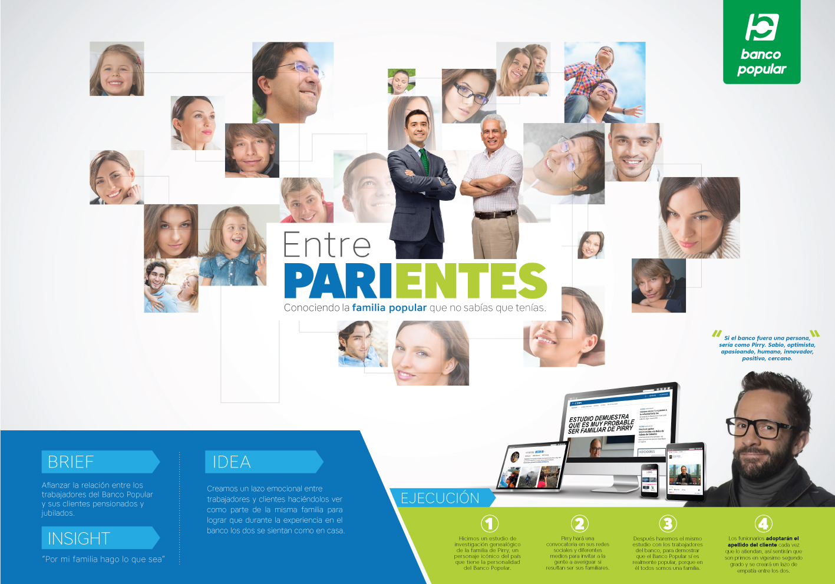

Slide 9
GRACIAS

